Slide 1
图论入门

Slide 2
Jump
在数轴上有 n 个跳跃重心 a1, a2, ..., an。
你每次可以选择一个跳跃重心，跳到当前位置关于它对称的地方去。
Q 次询问，每次给出起点 S 和终点 T，询问从起点到终点最少需要 跳多少步，无解输出 -1。
1 ≤ n ≤ 200,0 ≤ ai,S,T ≤ 10000,1 ≤ Q ≤ 100000。

Slide 3
Today is a rainy day
给定两个数字串 S 和 T，长度均为 n，且仅包含数字123456。
你每次可以进行下面两种操作：
(1) 修改串的某一位。
(2) 选定两个数字 x; y(1 ≤ x; y ≤ 6)，把串中所有数字等于 x的都改为 y。
求把 S 改成 T 的最少步数。
1 ≤ n ≤ 100。

Slide 4
Walk
给定一张 n 个点的有向图，点 i 的权值是 vali，若 vali and valj = valj ，则 i 向 j 连单向边。
另外在给定 m 条有向边，求 1 到每个点最短经过的边数。
n ≤ 200000,m ≤ 300000,0 ≤ vali ≤ 2^20。

Slide 5
树上传送
给定一棵树，i 号点可以花费 vi 的代价，传送到距离不超过 di 的点去。
求 1 号点到所有点的最短路。
n ≤ 300000。

Slide 6
Road
给定一张 n 个点的无权图，求两两点之间的最短路。
n ≤ 5000。

Slide 7
Travel
给定一张 n 个点的完全图，其中 m 条边的权值为 a，其余的为 b， 给定这 m 条边，求从 1 到 n 的最短路。
n ≤ 100000, m ≤ 500000。

Slide 8
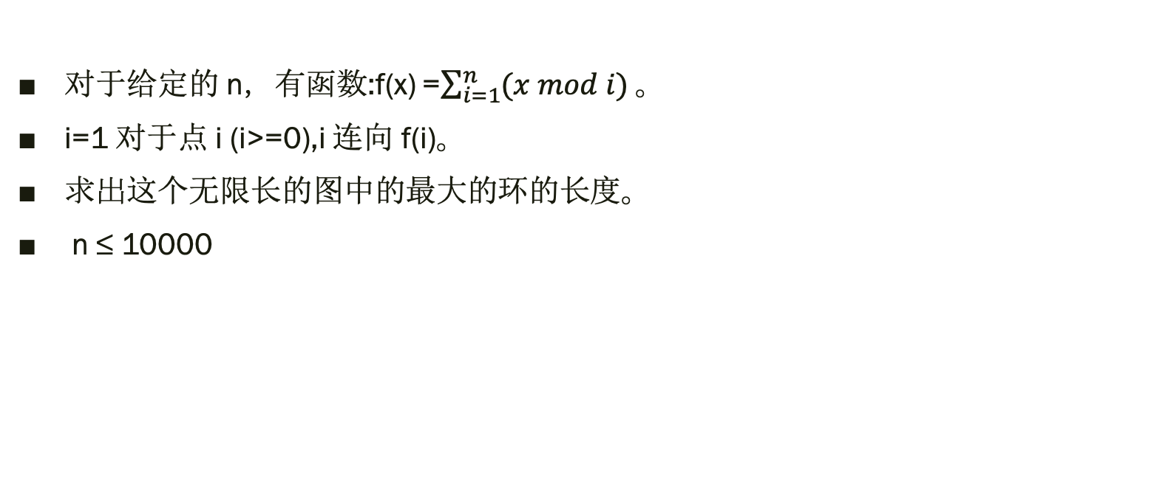
Kirakira
对于给定的 n，有函数:f(x) =$\sum_{i=1}^{n}{(x mod i)}$ 。
i=1 对于点 i (i>=0),i 连向 f(i)。
求出这个无限长的图中的最大的环的长度。
n ≤ 10000

Slide 9
Boruvka’s algorithm
初始时每个点是一个联通块。
每轮过程每个联通块找个最小的出边。
最多 logn 次结束过程

Slide 10
更优秀的复杂度？
对某个点开始使用 Prim 算法。
在使用 Fibonacci 堆的情况下，复杂度是 O(m+n log(size of heap))。
当堆的大小达到 k 时暂时结束算法，重新找一个点开始 Prim。
每次 Prim 直到堆的大小达到 k 或者连接到了已经找好的树结束。
当所有点都在一个生成树里时，收缩整棵树。
递归后的 n’=2m/k
取 k=2^(2m/n)
单层复杂度严格 O(m),递归层数是 β(m,n)=min{i:log_i(n)<=m/n}
如果 m=nlog_k(n)，那么复杂度是 O(m)

Slide 11
生成树
次小生成树
严格次小生成树
最小比率生成树，每条边有 a,b 两个属性，最小化 sum(a)/sum(b)
最小乘积生成树，每条边有 a,b 两个属性，最小化 sum(a)*sum(b)
单点度最小生成树，限制某个点的度数
多点度最小生成树，保证限制的点之间不相邻？（

Slide 12
新年的繁荣
一张 n 个点的图，每个点有权值 vi，两个点相连的收益是两个点 and 起来的值，求最大生成树。
n ≤ 100000, ai ≤ 2^18。

Slide 13
生成树计数
Matrix-Tree 定理
证明？

Slide 14
带权图生成树计数
权是乘法
权是加法？

Slide 15
有向图生成树计数
度数变为入度
以 x 为根特别需要 x 行 x 列的代数余子式

Slide 16

有向图欧拉回路计数
Best Theorem
有向图 G 的欧拉回路数是$\text{t}\text{1(}\text{G}\text{) }×∏\left(\deg\left(i\right)−1\right)!$，其中 t1(G) 表示以 1 为根的有向生成树的数量。

Slide 17
Expection
给定一个 n 个点，m条边的无向图，每条边有两个权值 ab，求按照 a 建出来的生成树的 b 的期望。
n<=100000,m<=200000,相同的 a 的数量不超过 30。

Slide 18
白金元首与独舞
给定一个 n 行 n 列的网格，每个格子有一个向上下左右的箭头或未填。
给每个未填的格子填入一个符号，使得从每个位置出发都能在有限步内走出网格。
n, m ≤ 200, 未填的格子数量 ≤ 300

Slide 19
带权生成树计数
权值是加法的情况到底应该怎么做？

Slide 20
生成树
给定一张 n 个点，m 条边的无向图，每条边有红绿蓝三种颜色
要求绿边数量不超过 g, 蓝边不超过 b 的生成树数量，答案对 109 +7取模
n ≤ 40

Slide 21
生成树计数
给定一个带权无向图，定义一棵生成树的权值是边权和的 k 次方， 求所有生成树的权值和，答案对 10^9 + 7 取模
n, k ≤ 50

Slide 22
Riddle
有 n 个点，m 条边，k 个点集，满足这些点集恰好是全集的一个划分。
现在要求从每个集合内选一个点，满足对于任意一条边，两个点至少被选中一个。
n, m, k ≤ 1000000

Slide 23
Flag
数轴上有 n 对点 xi, yi，从每对点分别选出一个，最大化选出的点之 间的距离的最小值。
n ≤ 10000。

Slide 24
POI2009 lyz
有 1-n 号的鞋各 k 双，已知 x 号脚可以穿 x 到 x+d 大小的鞋。
有 m 次操作，每次来了 xi 个 ri 号脚的人，xi 负表示走。
对于每次操作都输出是否够。
N<=200000,k<=10^9,m<=500000

Slide 25
Rooms
给出一个由小写字母组成的 n*m 的矩阵，定义一个房间是联通的同字符四联通块。
Q 次询问，每次给出一个矩阵，问多少房间与矩阵有交。
N,m<=2000,q<=5000

Slide 26
Xor cycle
给一个带权无向图，求 xor 最大的回路
N<=100000,m<=200000

Slide 27
遥远的星系
给定一个 n 个点的图，图中存在 m 条边 (u, v, w)，表示如果从 u 走到 v 要花费恰好 w，反之从 v 到 u 花费 −w。
有 q 次询问，每次询问是否能 从 u 走到 v 花费恰好 w。每条边允许经过很多次。
n,m,q ≤ 10^6

Slide 28
Field Action
有一个 N*M 的矩阵，还有 Q 条关系，每条关系都是如果某个矩阵中任意格子被激活了，那么第二个矩阵中所有格子都被激活了。
如果需要激活所有格子，最少需要手动激活多少个格子。
N,m<=300,Q<=10^5

Slide 29
CF402E
现在有一个 N 阶非负方阵 M，满足对角线和大于 0 ，求是否存在 k，满足 M^k 的所有数都大于 0。
N <=2000

Slide 30
Bajtocja
给定 d 张无向图，每张图都有 n 个点。一开始，在任何一张图中都没有任何边。
接下来有 m 次操作，每次操作会给出 a; b; k，在第 k张图中的点 a 和点 b 之间添加一条无向边。
你需要在每次操作之后输出有序数对 (a; b) 的个数，满足1 ≤ a; b ≤ n，且 a 点和 b 点在 d 张图中都连通。
1 ≤ d ≤ 200; 1 ≤ n ≤ 5000; 1 ≤ m ≤ 1000000。

Slide 31
Rally
给定一张 n 个点 m 条边的有向无环图，每条边长度都是 1。
请找到一个点，使得删掉这个点后剩余图中最长路径最短。
2 ≤ n ≤ 500000; 1 ≤ m ≤ 1000000。

Slide 32
Tournament cycle
求有多少 N 个点的竞赛图存在长度为 K 的环。
N，K<=5000

Slide 33
时空阵
求多少 n 个点的没有重边自环的无向图满足点 1 到 n 的距离恰好是 k
N<=100

